Slide 1
重复研究进度
第一阶段
（1）确定重复的实验：完成
（2）样本量和效应量规划：即将完成
（3）制作实验程序：正在进行
（4）确定数据分析方法：待进行
（5）进行pilot study收集数据：待进行
（6）pilot study数据分析：待进行
完成预注册报告：正在进行
提交预注册报告：待进行
第二阶段 待进行
（1）进行正式实验数据收集
（2）完成预注册数据分析和探索性分析
（3）完成论文

Slide 2
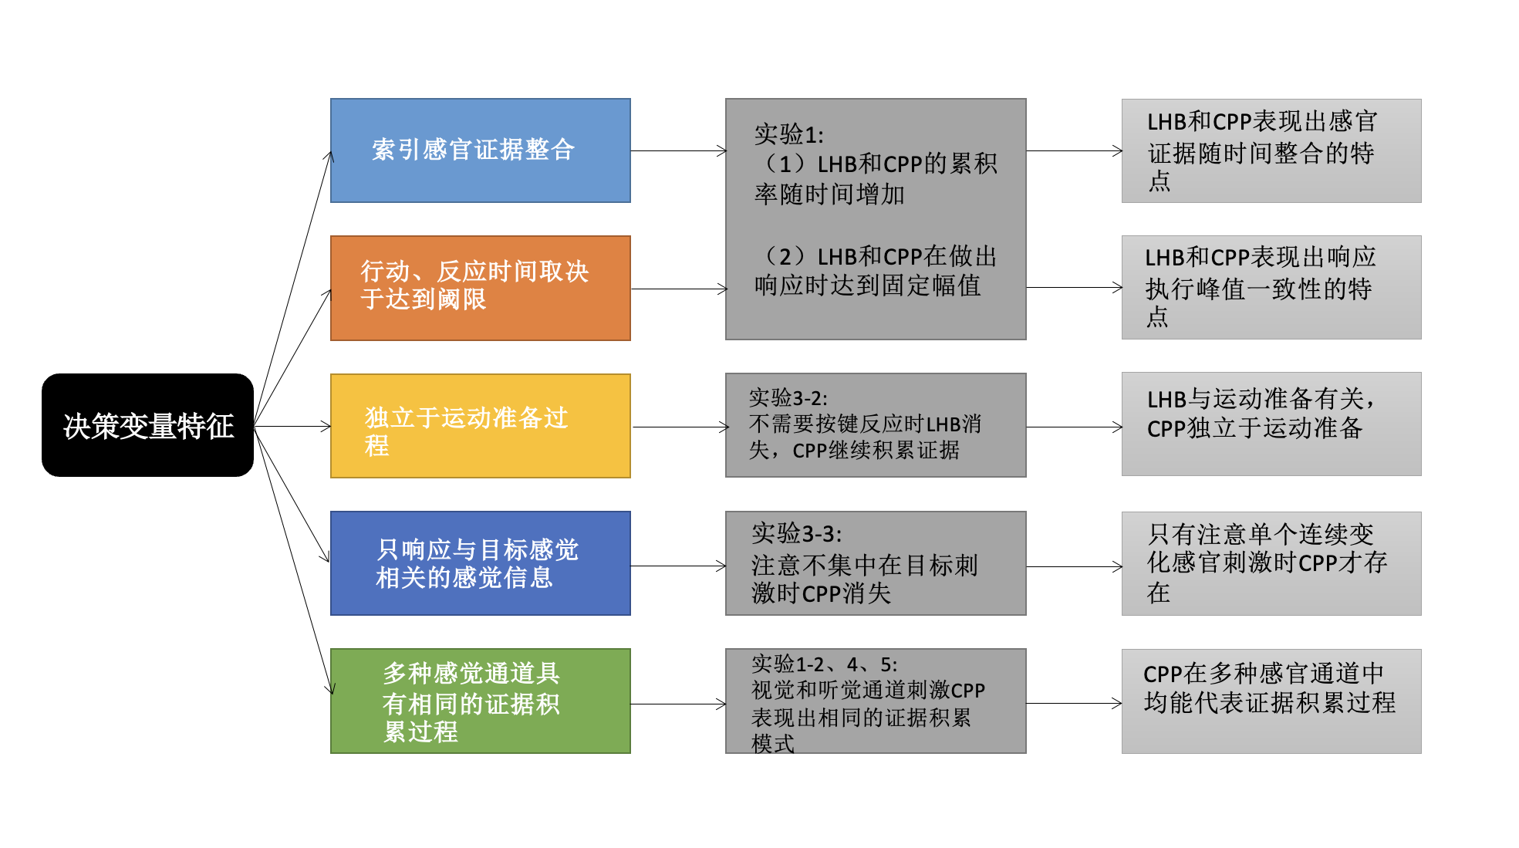

Slide 3
